Slide 1

Poupa Atendimento

Slide 2



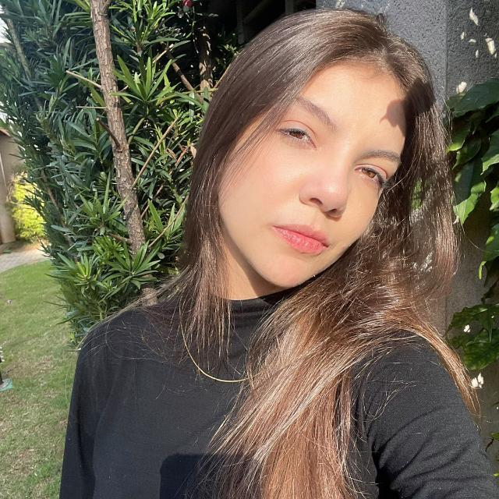

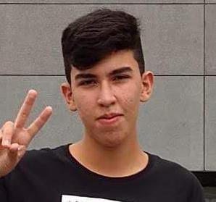
Equipe
Gabriel Pinheiro
Gustavo Carriel
Henrique Yuzo
Larissa Santos
Maciel Freitas
Miguel Molina

Slide 3

Contexto
Projeto Totens de Autoatendimento Poupatempo
Lançado em 2016
Serviços de pagamento, agendamento e emissão de documentos.
Serviços essenciais do Poupatempo.
Presente nos postos do Poupatempo, estações do metrô e shoppings.

Slide 4

Problematicas
02
03
04
Nenhuma monitoração focada no hardware
01
Mal desempenho do hardware
Fora de funcionamento
Demora na resolução do problema.

Slide 5
Solução Proposta
01
02
Monitoramento em tempo real
Captação do Desempenho dos componentes (CPU, RAM, Disco);
03
04
Dashboard interativa
Emissão de alertas em tempo real

Slide 6
Personas
Bruna Silva, Gerente da Central
“Seria de muita ajuda uma ferramenta para monitorar o funcionamento de todos os totens...”
William Mendes, TI Local
“Gostaria de uma aplicação que me ajudasse a monitorar os componentes de hardware...”

Slide 7
Ferramentas e Metodologias
SCRUM
Planner (Kanban)
Design Sprint

Slide 8
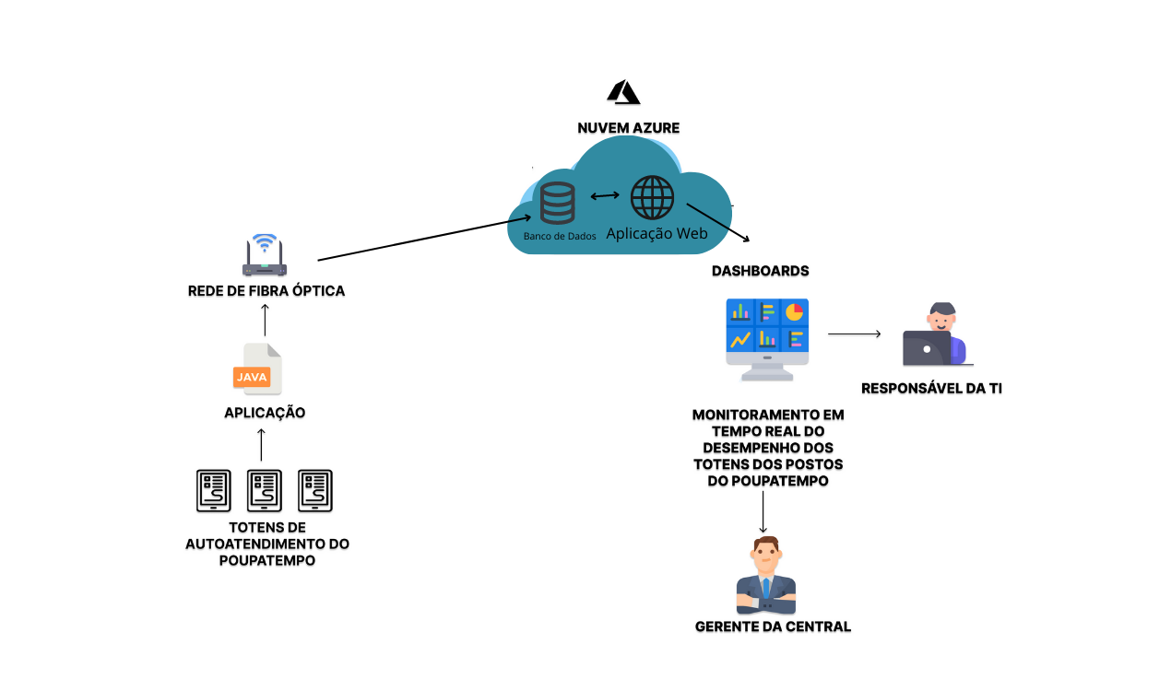
Diagrama de Solução de Negócio

Slide 9
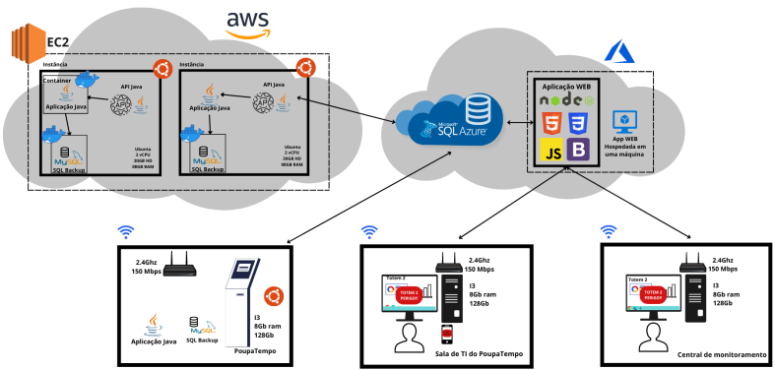
Diagrama Técnico

Slide 10
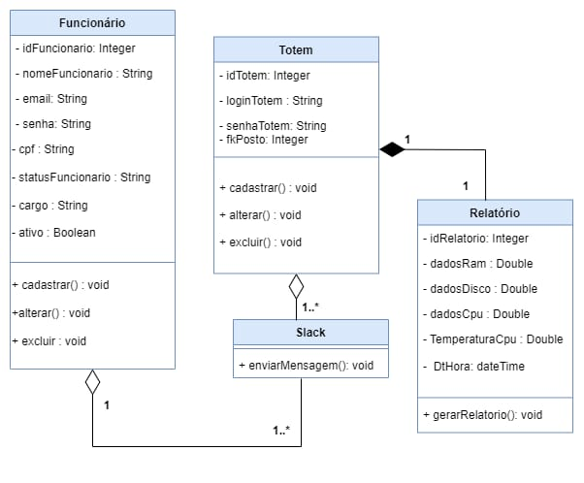
Diagrama de Classe

Slide 11
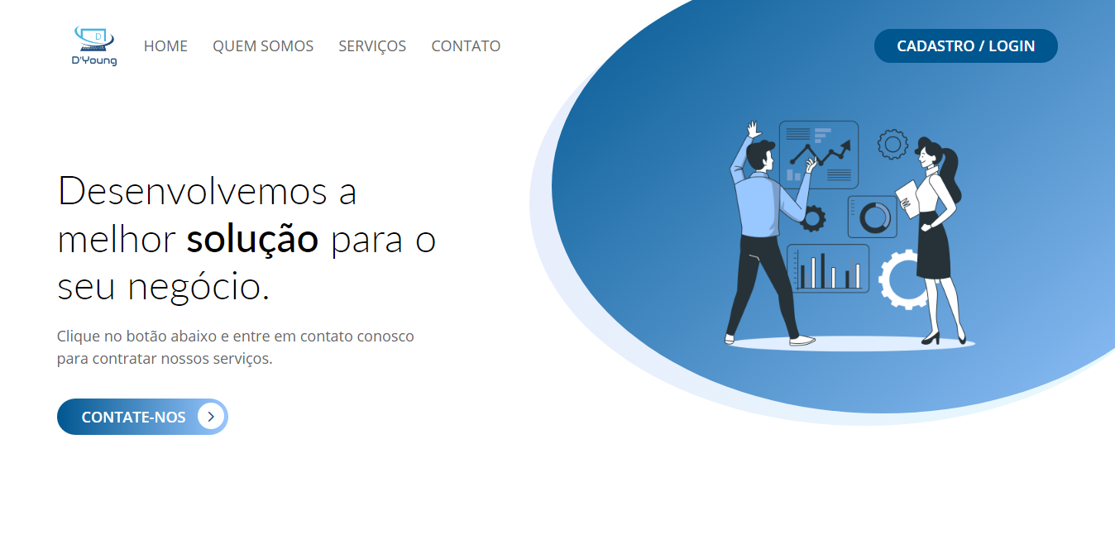
Site

Slide 12

Agradecimentos
Família
Equipe
Líderes Pedagógicos

Slide 13
Conclusão

